Slide 1
Humánní geografie - cvičení
Z3090c
středa 27.9. 2017

Slide 2
Podmínky k zápočtu
docházka do cvičení (maximálně 2 absence)
možnost nahrazování cvičení v jiné skupině
nahrazování vždy po dohodě s vyučujícím!
vypracování úkolů ze cvičení (1 odevzdání + 2 opravy)
řídit se šablonou a doporučeními vyučujících
věcně správně
logicky a gramaticky správně
odevzdané v termínu
citace a uvádění zdrojů
termín odevzdání: neděle následující týden (do půlnoci)

Slide 3
Organizace cvičení
4 skupiny: st 16:00 – 16:50 (Z4); st 17:00 – 17:50 (Z4)
čt 16:00 – 16:50 (Z3); čt 17:00 – 17:50 (Z3)
výuka: 25. 9. – 15.12. 2017 (předpoklad 12 týdnů výuky)
27., 28. 9. Michal Navrátil
4., 5. 10. Michal Navrátil
11., 12. 10. Michal Navrátil
18., 19. 10. Michal Navrátil
25., 26. 10. Alena Rýparová
1., 2. 11. Alena Rýparová
8., 9. 11. Alena Rýparová
15., 16. 11. Alena Rýparová
22., 23. 11. Jozef Lopuch
29., 30. 11. Jozef Lopuch
6., 7. 12. Jozef Lopuch
13., 14. 12. Jozef Lopuch

Slide 4
Organizace cvičení
opravy cvičení → poznámkové bloky (1 blok = 1 cvičení)
v případě nejasností – dotazy
mailem (439880@mail.muni.cz)
osobně
Michal Navrátil, konzultační hodiny: úterý 17:00 – 19:00
středa 15:00 – 16:00
případně dle domluvy, kancelář 03019, budova 4, 3. patro

Slide 5
Srovnání absolutně a relativně chápaného prostoru
Z3090c
1. cvičení

Slide 6
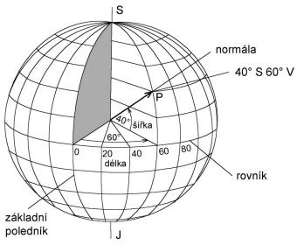
Absolutní prostor
prostor neměnný, pokud nezměníme kritéria vymezení
nemění se vlivem vnějších zásahů (zjednodušeně)
často vytyčen jednotkami (fyzikální, metrické,…)

Slide 7
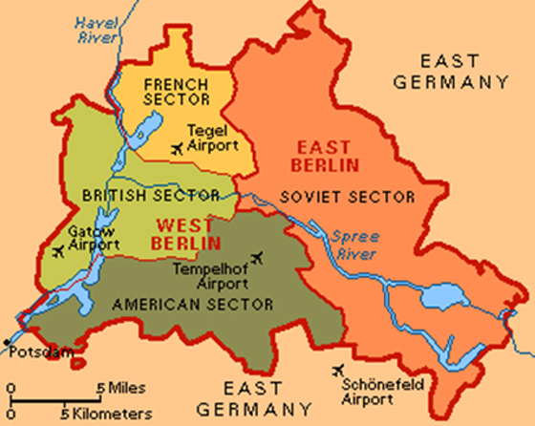
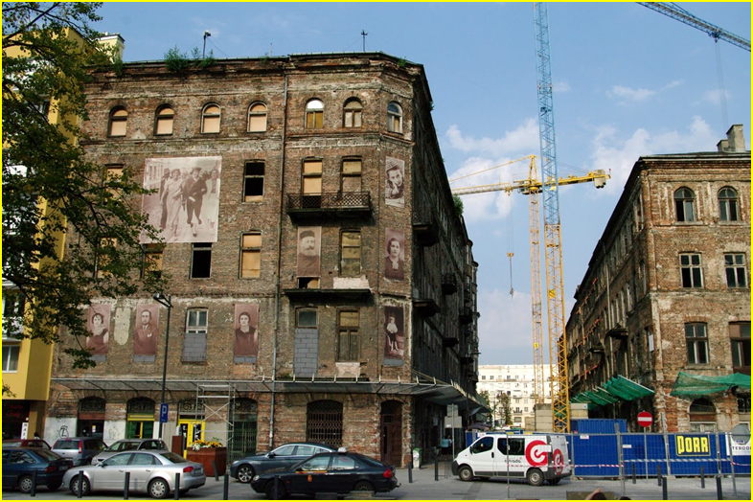
Relativní prostor
mění se v závislosti na posouzení
může být (a bývá) často ovlivněn vnějšími faktory (zásahy)
v realitě (reliéf, přírodní překážky, zástavba, infrastruktura, obslužnost službami, osobní zájem,…)

Slide 8
Zadání úkolu I.
výběr 1 města (ideálně krajské, případně nějaké větší – vhodná volba nad 40 000 obyvatel; značka ideál – Brno); případně velké slovenské město
Praha České Budějovice Frýdek-Místek
Brno Pardubice Karlovy Vary
Ostrava Havířov Jihlava
Plzeň Zlín Teplice
Liberec Kladno Děčín
Olomouc Most Chomutov
Ústí nad Labem Karviná Přerov
Hradec Králové Opava Jablonec nad Nisou
Mladá Boleslav Prostějov

Slide 9
Zadání úkolu II.
zvolit 4 zastávky MHD (pokud možno ne!!! v jedné linii)
vyznačit je do mapy
spojením všech 4 bodů navzájem vytvoříte prostor a následně zjistíte:
kilometrickou vzdálenost míst (všech)
časovou vzdálenost MHD (v minutách)
časovou vzdálenost pěšky nebo autem (v minutách)
separaci jednotlivých zastávek denním počtem spojů MHD
údaje bude nutné porovnávat, takže je bude nutné normovat (a) až c) nejkratší vzdálenost 1, zbytek násobky; d) nejvíce spojů 1, zbytek násobky)

Slide 10
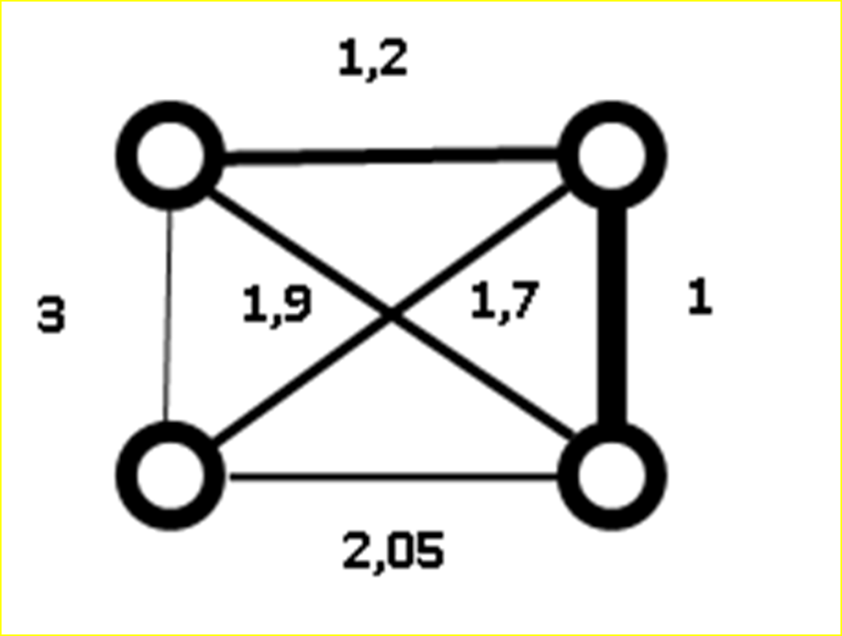
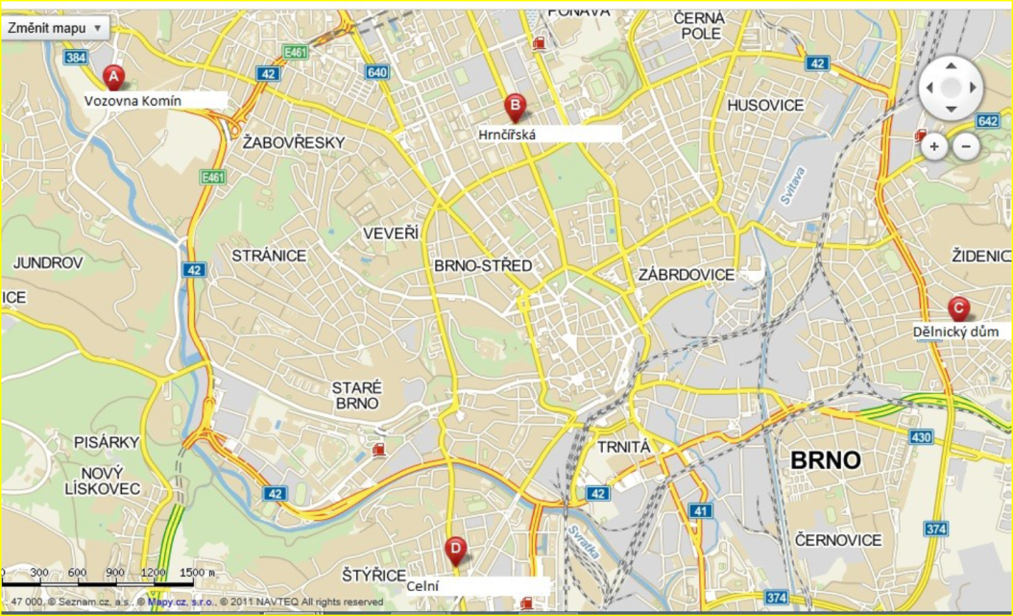
Zadání úkolu III.
výstupy:
vyznačení zastávek (mapa, včetně citace)
úkoly a) až d) (schémata)

Slide 11
Zadání IV.
mapa (google.maps; mapy.cz, mapový portál)
schémata (budou 4 pro každý bod a), b), c), d) jedno)
v libovolném technickém programu
v libovolném programu (Word, malování)
v ruce (klidně narýsovat a oskenovat)
separace denním počtem spojů (IDOS, IDS JMK, jízdní řády)
obrázky pojmenovat (mapa i schéma je obrázek) a ocitovat
okomentovat
jak se mění vzdálenost při změně prostoru (různá kritéria)
co může tyto změny způsobit (objektivně)
závěr (maximálně!!! na ½ stránky, tj. 0,5 stránky)
uvést seznam zdrojů na konci

Slide 12
Termín odevzdání
dnes zadání (prezentace)
zítra (cca po 20 hodině) zadání v ISu (text i prezentace)
soubor se správnou citací a uváděním zdrojů (také zítra cca po 20 hodině v ISu)
termín odevzdání: neděle 8. 10. 2017 (23:59:59)
V případě nedodržení termínu, mohou být úkoly navíc!

